Slide 1


模组测温流程及代码详解

Slide 2
目录
CONTENT
1
模组测温流程
2
测温模块详细介绍
3
其他功能
4
代码详解

Slide 3
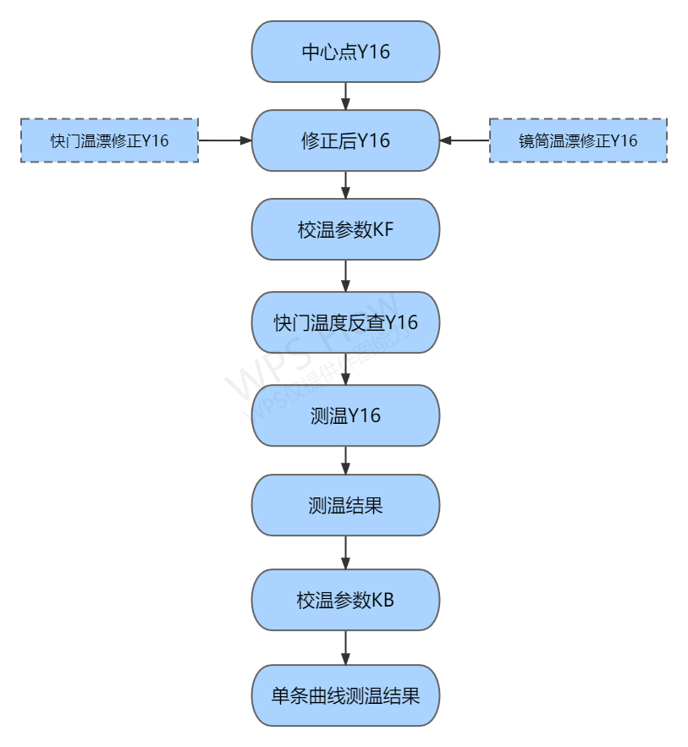
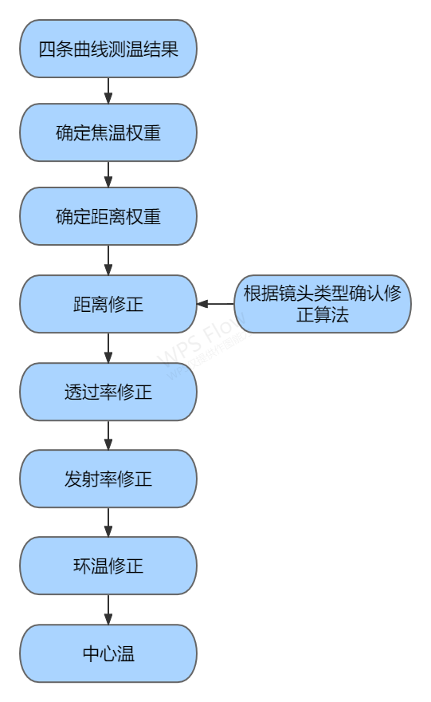
一.模组测温流程

Slide 4
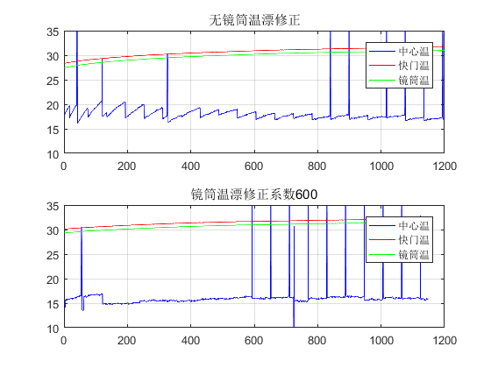
二.测温模块详细介绍
2.1 镜筒温漂修正
镜筒温漂：设备在没有完全达到热平衡之前，每两次打快门期间，因为焦温和镜
筒温度一直在发生变化（一般情况下是上升），而快门本底却不能实时进行更新，
因此会存在一个温度持续上升（或持续下降）的过程，直到下一次打快门时温度
才恢复。（可以发现Y16呈现周期性的变化。）
镜筒温漂修正公式如下：

Slide 5
二.测温模块详细介绍
2.2 快门温漂修正
快门温漂：设备在没有完全达到热平衡之前，随着快门温度的上升，每次打完快
门之后的Y16值都在下降，且快门反查的Y16与真实Y16的差值越来越大（温度与
Y16的对应关系非线性），导致每次打完快门后的温度都会比上一次打完快门之
后的温度更低。
快门温漂修正公式如下：

Slide 6
二.测温模块详细介绍
2.3 响应率调整
响应率调整：模组在采集时使用TEC工装控制焦温模拟实际环境，与模组装成整
机后真实环境使用有异。使用原Y16进行温度曲线查表时，温度与真实值偏差较
大。因此需要对输入的Y16进行一定调整。
响应率调整公式如下：

Slide 7
二.测温模块详细介绍
2.4 快门温度反查Y16
快门温度反查Y16： 在获取中心点的Y16时，减去了快门本底，因此在根据Y16
查曲线温度时，需要加上快门温度对应的Y16值。（快门值为X16，每次打快门
都会有一定程度的变化，无法直接加上快门本底）。温度曲线是单调曲线，知道
快门温度可以反查出其对应的Y16。

Slide 8
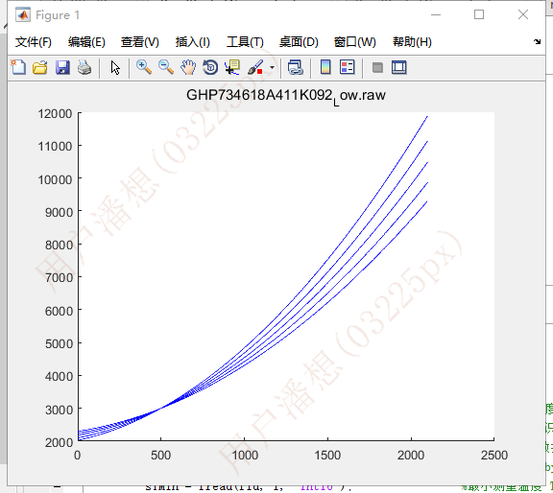
二.测温模块详细介绍
2.5 曲线查询温度
温度查询：最终得到的Y16，由温度曲线得出对应的温度。单调曲线，一一对应
关系。

Slide 9
二.测温模块详细介绍
2.6 绝对温度补偿
温度补偿：由前面步骤得到的温度，可能与基准源存在一定差异。需要观察多个
基准源的测温结果，再根据测温精度要求，对得到的温度进行绝对温度补偿。

Slide 10
二. 测温模块详细介绍
2.7 多条曲线测温
多条曲线测温：对于某一焦温，使用的测温曲线共4条（取决于测温方式），根
据数据包中的焦温数组，确定其所属的焦温档位并确定测温曲线（邻近两个焦温
下两个距离的曲线）。需要将Y16代入这4条曲线获取4个温度结果。

Slide 11
二. 测温模块详细介绍
2.8 当前焦温温度计算
焦温权重：根据实时焦温、当前焦温档位以及焦温数组计算当前焦温在当前焦温
档位对应的两个焦温所占权重；
温度计算：根据焦温权重计算出当前焦温使用近距离曲线和远距离曲线得出的测
温结果。

Slide 12
二. 测温模块详细介绍
2.9 距离修正
距离修正：在实际使用中，随着设备与测试目标的距离变化，测温结果也会变化，
为了保证设备在不同距离测试同一目标的结果相同，需要进行距离修正。
距离权重：根据当前距离和距离数组计算当前距离的权重；
温度计算：根据不同的测温产品选择对应的距离修正方式
（1）基于距离权重；
（2）以某一距离的温度为基准，采集其他距离下的
测温结果，拟合修正参数；

Slide 13
二. 测温模块详细介绍
2.10 透过率修正
透过率：在入射光通量自被照面或介质入射面至另外一面离开的过程中，投射并
透过物体的辐射能与投射到物体上的总辐射能之比，称为该物体的透过率。
透过率修正：在实际产品应用中，红外模组前基本会放置某种材料的玻璃（常用
的锗玻璃、硅玻璃），导致模组实际接收到的辐射量会发生变化，进而影响目标
的Y16。因此需要进行透过率修正。
透过率修正公式如下：

Slide 14
二. 测温模块详细介绍
2.11 发射率修正
发射率：物体在指定温度T时辐射量与同温度黑体辐射量的比值。
发射率修正：在实际产品应用中，由于测试目标表面材料各有差异，因此当各目
标真实温度即使相同，辐射量也各不相同，表现到模组上的Y16也不相同。因此
需要进行发射率修正。（目标的发射率需要明确）
发射率修正公式如下：

Slide 15
二. 测温模块详细介绍
2.12 环温修正
环温修正：当环温与目标温度差异较大或者环境中有其他温差较大的热源时，会
对测温结果有较大影响。另外在采集时是在常温环境使用TEC控制不同的焦温，
与实际环境下的焦温有差异，所以响应率也可能存在一定偏差。
环温修正：（1）考虑反射温度，参2.11的发射率修正公式使用反射温度。
（2）基于设备在不同环温下的测试结果进行修正。

Slide 16
三. 其他功能
3.1 自动校温
校温：通过调节Kf和B值，确保设备的测温精度。
自动校温：使用多个黑体（2个或者3个）作为校温的基准源。通过遍历Kf和B值，
找出一组Kf和B值使得设备的测试结果偏差最小（使用平方差之和判断）。与初
始误差进行比较，如果比初始误差小，则认为此次校温成功，反之则校温失败。

Slide 17
三. 其他功能
3.2 温度矩阵
温度矩阵：计算全图每一个点的温度并输出。
快速温度矩阵：将全图的Y16按大小分为50段。计算每一段端点的温度后，使用
。
分段线性的方式分为50段线性函数。根据输入点的Y16，判断其属于哪段线性函
数后，代入计算温度。
高精度温度矩阵：计算输入帧的最大最小Y16，然后计算范围内所有Y16对应的
温度值，生成温度表，然后根据当前点的Y16去温度表查找对应的温度。

Slide 18
三. 其他功能
3.3 焦温滤波
焦温滤波：在测温过程中，焦温温传可能存在一定程度的波动（即使已经烤机稳
定仍存在此现象）。由于焦温与测温结果关系紧密，异常的焦温可能会引起测温
结果的抖动，因此需要进行滤波剔除这种异常的焦温。
滤波方法：
（1）设置一个1*15的缓存队列，每秒钟向队列输入一个当前焦温传感器传过来
的温度值。15秒后队列存满。
（2）在15秒前，直接使用温传原始值输出。
（3）15秒后，对15秒内的焦温进行排序，然后用中间值作为真实值输出。
（4）每次重启设备，缓存队列清零。

Slide 19
三. 其他功能
3.4 温度映射
温度映射：人体温度分为体表温度和体内温度，需要根据设备测出的体表温度，
计算出人体的体内温度。因此需要一种映射关系可以将体表温度转换为体内温度。
映射关系：在不同环温下分别使用额温枪和模组测温设备测试体表温度和体内温
度，然后拟合出对应的映射关系。

Slide 20
三. 其他功能
3.5 冷热机判断
冷热机：设备在对应的环温下关机保温1h以上则称为冷机；使用一段时间关机后
立马（或关机时间较短）开机，称为热机。在同一环温下，冷机和热机的开机快
门温存在一定差异，导致快门温漂修正量也不相同，表现为冷机和热机的测温结
果有较大差异。因此需要能准确判断设备的冷热机状态。
冷热机判断方法：（当能记录设备关机时间时）
（1）记录设备关机时间T，当关机时间时，判断设备为冷开机，否则为热开机；
（2）当设备为冷开机时则存储并更新本次的开机快门温；若设备为热开机则将
本次开机快门温度替换为上一次冷开机时的开机快门温度。

Slide 21
三. 其他功能
3.6 快门策略
在测温过程中需要通过打快门以确保数据的准确性（尤其是刚开机前几分钟设备
快速时），但是又要考虑到快门的使用寿命，因此需要根据设备的使用情况制定
合理的快门策略。
目前ITA库默认的快门策略为：
（1）开机60分钟以内，自动快门周期为30s；
（2）开机120分钟以内，自动快门周期为60s；
（3）开机120以后，自动快门周期为90s；

Slide 22
四. 代码
代码详解ITA库MeasureTempCore.cpp和MeasureTempCore.h

Slide 23


谢谢观看
THANK YOU

